Slide 1
Suivi des tests salivaires dans SI-DEP
  Conformément au MINSANTE n°2021_36 relatif au « dépistage itératif par RT-PCR sur prélèvement salivaire dans les établissements scolaires », en complément des deux indicateurs relatifs au capacitaire en tests RT-PCR sur prélèvement salivaire dans le parc public et privé (pour lesquels les ARS sont invitées à interroger les laboratoires sur leur intention de déployer la technique et à quelle hauteur), de nouveaux indicateurs portant sur l’utilisation de ces tests au sein de l'Education Nationale, des établissements de santé, des ESMS pour personnes âgées, des ESMS pour personnes handicapées et des crèches sont demandés.
  Pour permettre le suivi du déploiement de ces tests, un fichier de remontées des données ARS au CCS contenant un onglet dédié aux « Tests salivaires » vous a été transmis et doit être retourné complété de manière hebdomadaire.(REPLY 16 Mars 2021 : MINSANTE n°2021_22 : Nouveau format des remontées ARS au CCS).
  Les indicateurs d’utilisation peuvent être calculés par l’exploitation des données de SI-DEP via :
  le code analyse dédié :
    code LOINC 94845-5,
  combiné
  aux codes campagnes (les deux lettres centrales du type « national »)
    "EN" : Education Nationale
    "SA" : Etablissements de Santé
    "EH" : Etablissements Sociaux et Médico-sociaux pour personnes âgées tels que les EHPAD (ESMS PA)
    "MS" : Etablissements Sociaux et Médico-Sociaux pour personnes handicapées (ESMS PH)
    "JE" : Etablissements d’accueil du jeune enfant (crèches)

Slide 2
Les codes de campagnes
  Les codes sont constitués de la manière suivante (exemple : ARA-AE-000003) :
  ARA-AE-000003 sera une campagne « Aéroport » en Auvergne Rhône-Alpes.
  - Trigramme régional en caractères alphabétiques majuscules (ex : ARA) ;
  - Deux lettres du type « national » de campagne, sur deux caractères alphabétiques majuscules (codes de A* à W* réservés) :
  Pour les opérations actuellement ciblées, tests antigéniques mais aussi RT-PCR sur prélèvement salivaire, les jeux de valeurs nationaux suivants doivent être utilisés :
  - Numéro de campagne, sur six chiffres, libre d’utilisation par les ARS
Code | Type d’opération à caractère national
AE | Aéroport
EH | EHPAD
UN | Université / établissement d’enseignement supérieur
UR | Service d’accueil des urgences (SAU)
EN | Ecole, collège, lycée
SA | Etablissements de Santé
MS | Etablissements sociaux et médico-sociaux (hors EHPAD)
JE | Etablissements d’accueil du jeune enfant (les crèches)

Slide 3
Les codes analyses
  Les codes analyses de SI-DEP sont identifiés selon la nomenclature internationale LOINC.
  Dans la liste des codes actifs de SI-DEP dans la tableau ci-après, les analyses les plus usitées sont :
  RT-PCR respiratoire 94500-6
  Antigénique : 94558-4
  RT-PCR salivaire : 94845-5
Code LOINC | Libellé français de référence
94762-2 | Coronavirus SARS-CoV-2 Ac [Présence/Seuil] Sérum/Plasma ; Qualitatif ; Immunoanalyse
94563-4 | Coronavirus SARS-CoV-2 Ac IgG [Présence/Seuil] Sérum/Plasma ; Qualitatif ; Immunoanalyse
94507-1 | Coronavirus SARS-CoV-2 Ac IgG [Présence/Seuil] Sérum/Plasma/Sang ; Qualitatif ; Immunoanalyse rapide
94564-2 | Coronavirus SARS-CoV-2 Ac IgM [Présence/Seuil] Sérum/Plasma ; Qualitatif ; Immunoanalyse
94508-9 | Coronavirus SARS-CoV-2 Ac IgM [Présence/Seuil] Sérum/Plasma/Sang ; Qualitatif ; Immunoanalyse rapide
94558-4 | Coronavirus SARS-CoV-2 Ag [Présence/Seuil] Respiratoire ; Qualitatif ; Immunoanalyse rapide
94309-2 | Coronavirus SARS-CoV-2 ARN [Présence/Seuil] Milieux divers ; Qualitatif ; PCR amplification de cible
94500-6 | Coronavirus SARS-CoV-2 ARN [Présence/Seuil] Respiratoire ; Qualitatif ; PCR amplification de cible
94845-5 | Coronavirus SARS-CoV-2 ARN [Présence/Seuil] Salive ; Qualitatif ; PCR amplification de cible

Slide 4
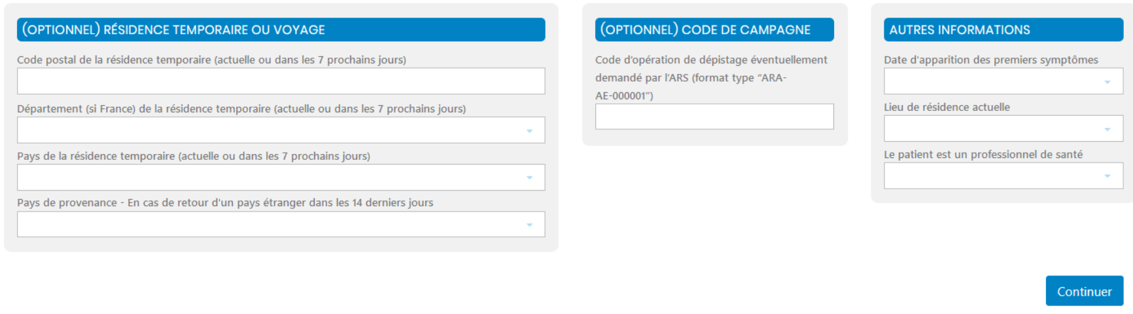
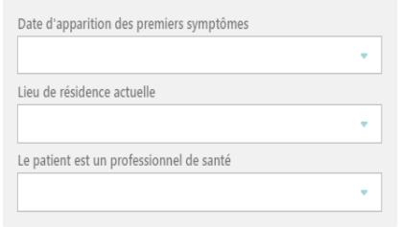

Portail PS : saisie des informations du dossier
L’ARS communique aux établissements qui ont recours aux tests RT-PCR sur prélèvement salivaire le code campagne qu’il devra transmettre au laboratoire afin que celui-ci le renseigne dans SI-DEP
Communiqué par l’ARS

